Slide 1
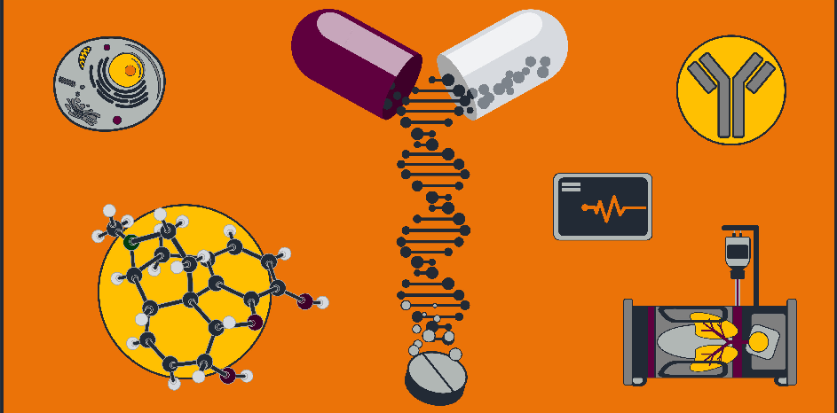
Aspect moléculaire du métabolisme -TD
Pr Delphine JOSEPH

Slide 2
Exemples
Métabolisme de l’imatinib
Indiquer, directement sur le schéma et dans l’étiquette prévue à cet effet, la réaction de métabolisation mise en jeu. Préciser, sur le schéma, la phase à laquelle appartient cette transformation.
Proposer d’autres métabolisations de phase II possibles au départ du métabolite 5 et représenter les structures chimiques des composés correspondants.

Slide 3
Exemples
Métabolisme de l’imatinib

Slide 4
Exemples
Métabolisme de la nicotine
Identifier et nommer les fonctions chimiques présentes sur la nicotine 1.
Quelle propriété physico-chimique est associée à ces fonctions ? Représenter la structure de la nicotine à pH physiologique.
Sur la base des métabolites principaux présentés ci-après,
identifier les métabolites de phase I et ceux de phase II.
Identifier les enzymes impliquées.
en vous appuyant sur les documents de cours,
représenter le mécanisme la transformation de la nicotine en nicotine isométhonium
proposer un métabolite intermédiaire expliquant transformation de la nicotine en nornicotine et, de la nicotine en cotinine.

Slide 5
Exemples
Métabolisme de la nicotine

Slide 6
Exemples
Métabolisme de l’acétaminophène
Le paracétamol ou acétaminophène 1, est l’antalgique et l’antipyrétique le plus utilisé et le plus prescrit.
Indiquez, directement sur la figure 1,
la réaction de métabolisation mise en jeu ;
la phase à laquelle appartient cette transformation.
En vous inspirant de la structure du conjugué au glutathion, représentez la structure chimique de 7 résultant de la conjugaison d’une protéine au métabolite réactif 2.
Sachant que la quinonimine 2 est un accepteur de Michael (addition conjuguée-1,4), proposez le mécanisme de la réaction de formation de 5.

Slide 7
Exemples
Métabolisme de l’acétaminophène

Slide 8
Exemples
Métabolisme de l’amiodarone
L’amiodarone 1 est un antiarythmique de classe III utilisé dans la prévention et le traitement des troubles du rythme cardiaque.
Pour chaque métabolite, préciser, en remplissant le tableau suivant, la phase du métabolisme et la réaction mise en jeu en justifiant vos choix.
Métabolites | Phase métabolique | Transformation chimique | Justification
M1
M2
M3
M4

Slide 9
Exemples
Métabolisme de l’amiodarone
Proposer un schéma représentant le lien de parenté entre les différentes molécules, métabolites entre eux :

Slide 10
Exemples
Métabolisme de l’amiodarone
Proposer dans l’encadré, la structure de l’intermédiaire expliquant la formation de M1 et de l’acétaldéhyde.

Slide 11
Exemples
Métabolisme de l’atorvastatine
Précisez dans les cadres prévus à cet effet, les grands types de transformation impliquée dans la métabolisation de l’atorvastatine 1 .
Représentez les structures de 5, 6 et 7 sachant que ce sont des isomères de position.
En vous basant sur les effets électroniques des substituants portés par les trois groupements benzéniques de l’atorvastatine 1, expliquez la chimiosélectivité observée (1 seul des 3 groupements benzéniques subit l’action du métabolisme – composés 2 et 3).
En vous basant sur les effets électroniques du substituant, expliquez la régiosélectivité ortho et para observé (composés 2 et 3).
Précisez les phases métaboliques des transformations suivantes :
Transformation | Phase métabolique
1 en 2
1 en 3
1 en 4
1 en 5, 6 et 7
2 en 8
3 en 9

Slide 12
Exemples
Métabolisme de l’atorvastatine

Slide 13
Exemples
Métabolisme du glibenclamide

